Slide 1
21-6
These materials are by the Kongki Ka Project and are made available to you under the terms of the Creative Commons Attribution ShareAlike license 4.0.
You have permission to share and redistribute these materials in any format and to make reasonable revisions and adaptations of this translation, provided that:
You include the above licence and source information.
If you redistribute these materials or create derivatives, you must distribute your contributions under the same license as the original.
The Holy Bible, Berean Standard Bible, BSB is produced in cooperation with Bible Hub, Discovery Bible, OpenBible.com, and the Berean Bible Translation Committee. This text of God's Word has been dedicated to the public domain.
Hindi text is from Free Bibles India. This translation is made available under the terms of a Creative Commons Attribution-ShareAlike 4.0 International License.
Notes:
Ch, change title and add pics chanage list
21 Elijah
1. Elijah comes to Ahab - 1 Kings 16:28 – 17:1 (Left Top)
2. Ravens feed Elijah – 1 Kings 17:2-7 (Center Top)
3. Elijah and the widow – 1 Kings 17:8-24 (Right Top)
4. Mt. Carmel – 1 Kings 18:17-40 (Right Center)
5. Rain comes – 1 kings 18:41-46 (Right Bottom)
6. Elisha called – 1 Kings 19:19-21 (Left Bottom)
7. Elijah taken up to Heaven - 2 Kings 2:1-13 (Left Center)

Slide 2
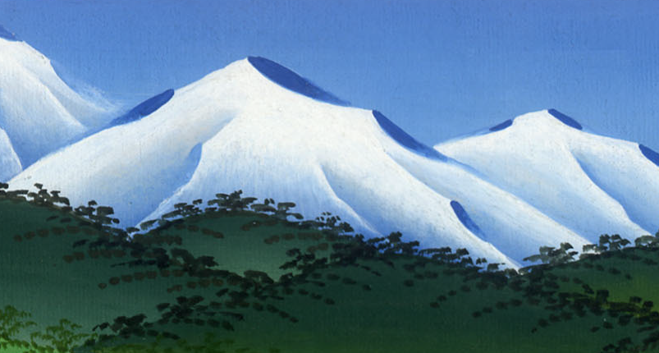
एलिय्याह होरेब पर्वत की ओर भाग गया - 1 राजा 19:1-8
This work is licensed under a Creative Commons Attribution-ShareAlike 4.0 International License

Slide 3
Elijah Runs Away to Mount Horeb – 1 Kings 19:1-8
एलिय्याह होरेब पर्वत की ओर भाग गया -
1 राजा 19:1-8

Slide 4
एलिय्याह होरेब पर्वत की ओर भाग गया - 1 राजा 19:1-8

Slide 5
1Now Ahab told Jezebel everything that Elijah had done and how he had killed all the prophets with the sword.
1जब अहाब ने ईजेबेलa को एलिय्याह के सब काम विस्तार से बताए कि उसने सब नबियों को तलवार से किस प्रकार मार डाला।

Slide 6
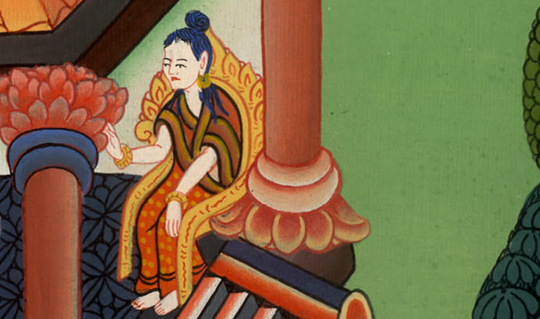
1 राजा 19:1

Slide 7
2So Jezebel sent a messenger to Elijah, saying, “May the gods deal with me, and ever so severely, if by this time tomorrow I do not make your life like the lives of those you killed!”
2 तब ईजेबेल ने एलिय्याह के पास एक दूत के द्वारा कहला भेजा, “यदि मैं कल इसी समय तक तेरा प्राण उनका सा न कर डालूँ तो देवता मेरे साथ वैसा ही वरन् उससे भी अधिक करें।”

Slide 8
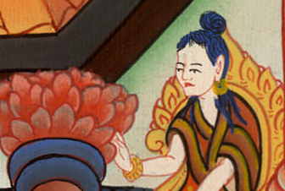
1 राजा 19:2

Slide 9
3And Elijah was afraid and ran for his life. When he came to Beersheba in Judah, he left his servant there,
3 यह देख एलिय्याह अपना प्राण लेकर भागा, और यहूदा के बेर्शेबा को पहुँचकर अपने सेवक को वहीं छोड़ दिया।

Slide 10
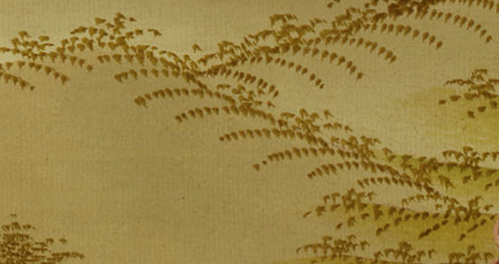
1 राजा 19:3

Slide 11
4while he himself traveled on a day’s journey into the wilderness. He sat down under a broom tree and prayed that he might die. “I have had enough, Lord,” he said. “Take my life, for I am no better than my fathers.”
4 और आप जंगल में एक दिन के मार्ग पर जाकर एक झाऊ के पेड़ के तले बैठ गया, वहाँ उसने यह कहकर अपनी मृत्यु माँगी, “हे यहोवा बस है, अब मेरा प्राण ले ले, क्योंकि मैं अपने पुरखाओं से अच्छा नहीं हूँb।”

Slide 12
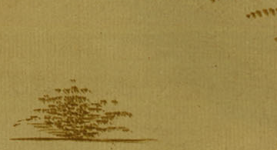
1 राजा 19:4

Slide 13
5Then he lay down under the broom tree and fell asleep.
Suddenly an angel touched him and said, “Get up and eat.”
5 वह झाऊ के पेड़ तले लेटकर सो गया और देखो एक दूत ने उसे छूकर कहा, “उठकर खा।”

Slide 14
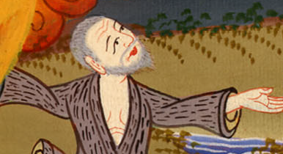
1 राजा 19:5

Slide 15
6And he looked around, and there by his head was a cake of bread baked over hot coals, and a jar of water. So he ate and drank and lay down again.
6 उसने दृष्टि करके क्या देखा कि मेरे सिरहाने पत्थरों पर पकी हुई एक रोटी, और एक सुराही पानी रखा है; तब उसने खाया और पिया और फिर लेट गया।

Slide 16
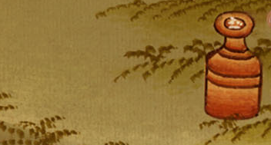
1 राजा 19:6

Slide 17
7A second time the angel of the Lord returned and touched him, saying, “Get up and eat, or the journey will be too much for you.”
7 दूसरी बार यहोवा का दूत आया और उसे छूकर कहा, “उठकर खा, क्योंकि तुझे बहुत लम्बी यात्रा करनी है।”

Slide 18
1 राजा 19:7

Slide 19
8So he got up and ate and drank. And strengthened by that food, he walked forty days and forty nights until he reached Horeb, the mountain of God.
8 तब उसने उठकर खाया पिया; और उसी भोजन से बल पाकर चालीस दिन-रात चलते-चलते परमेश्वर के पर्वत होरेब को पहुँचा।

Slide 20
1 राजा 19:8

